Slide 1


钢材需求疲软，关注各地限产执行力度
2021年6月18日
钱龙
黑色产业链研究员
Email：qianl@qh168.com.cn

Slide 2

一周价格观察（周五数据）
品种 | 主力合约收盘（涨跌） | 现货价格（涨跌） | 基差 | 月差
螺纹 | 5061(-40） | 5030（0） | 69 | 106
热卷 | 5347（-24） | 5520（+20） | 173 | 120
铁矿 | 1203（-20.5） | 1500（+10） | 357 | 128
焦炭 | 2693.5（-60） | 2850（+100） | 156.5 | 96.5
焦煤 | 1955(-54.5） | 1640（0） | -315 | 69
预计下周市场强弱顺序：焦炭、焦煤、铁矿、螺纹、热卷
价格因子分析
品种 | 供应 | 需求 | 库存 | 基差 | 价格水平 | 市场情绪
螺纹 | 边际增速加快 | 持续下滑，年内新低 | 库存压力开始累积 | 贴水 | 偏低 | 螺纹、热卷偏空，铁矿、焦炭观望为主。
热卷 | 产量小幅提升 | 持续下滑，降速增大 | 库存增幅提升 | 贴水 | 偏低
铁矿 | 海外发运恢复，到港量反弹 | 疏港量持续上升，高炉开工稳定高位 | 港库去库幅度增大 | 贴水 | 偏高
焦炭 | 开工连续2周下降 | 高炉开工略降，依旧维持高位，需求良好 | 钢厂库存均有下降，总库存低位下滑 | 贴水 | 适中
焦煤 | 山西古交焦煤矿停产，供应偏紧，但有澳媒通关传言 | 焦化产量维持高位 | 焦化厂库存略增，总库稳定上升 | 升水 | 适中

Slide 3
逻辑及策略
本周黑色行情以震荡为主，两焦走势略强，但周五尾盘回落，上方阻力较大。 螺纹钢方面，本周螺纹产量增加8.72万吨至380万吨，同比减少16.21万吨；社库环比增加19.97万吨至753.72万吨，同比减少1.8万吨；厂库环比增加16.49万吨至330.41万吨，同比增加29.77万吨。本周螺纹表观消费量环比回落22.44万吨至342.54万吨，同比减少39.1万吨。供给回升明显，但表需环比明显回落，且库存连续第二周上升，目前库存已超过去年同期，预计未来至下半年，库存压力将逐渐显现。本周地产数据已发布，5月当月房地产投资同比增长9.84%，商品房销售同比增长9.15%，新开工同比下降 6.07%，施工同比下降2.77%，竣工同比增长10.14%，土地购值同比下降31.61%。除竣工数据外，地产数据均表现不强，并且先行指标有所回落，也表现出当前淡季，下游需求有持续转弱倾向。近期政策面上各地均有限产消息，有传言称压缩粗钢产能文件已经出来，还未下发地方，预计7月执行，限产消息一定程度上支撑钢价，但总体来看淡季逻辑不变，预计钢材继续弱势运行。 铁矿方面，247家钢厂的高炉开工率环比上周降低0.13%至80.21%，比去年同期下降11.33%；日均铁水产量244.01万吨，环比下降0.05万吨，同比降2.62万吨。全国45个港口进口铁矿库存为12088.75万吨，环比降278.42万吨；日均疏港量300.53万吨增2.24万吨。本周澳矿发运恢复，海外发运端、港口到港量均有所提升，高炉检修增加，开工小幅下降但总体仍处于高位，港口库存继续下降，中高品主流资源较为紧张，且期货高贴水，对价格有较大支撑。不过需要注意目前钢厂处于淡季，且限产消息频发，关注限产执行情况。 焦炭方面，Mysteel统计全国100家独立焦企样本：产能利用77.98%，周环比降0.7%；日均产量37.23万吨，减0.34万吨；110家钢厂样本焦炭库存436.12万吨，降8.12万吨。目前焦化现货稳定，现货价格再度上升。供需方面，焦化厂开工略降但依旧处于高位，且山东焦化厂存在限产消息；下游高炉开工高位稳定，但限产消息不断；钢厂继续补库，总体库存处于低位且持续下降，后期来看未来走势取决于焦化厂和钢厂的限产执行力度，但低库存依然能在一定时间内支撑价格。

Slide 4
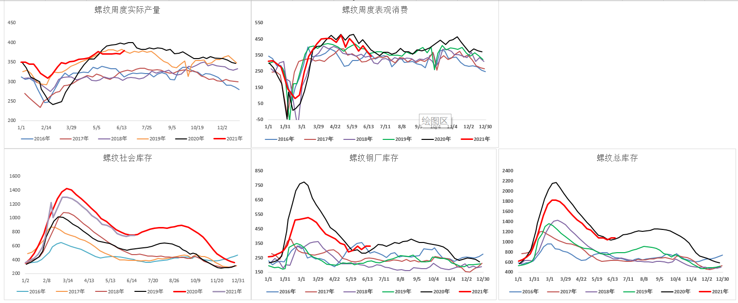
螺纹供求：产量增长，消费持续下滑，库存压力开始累积

Slide 5
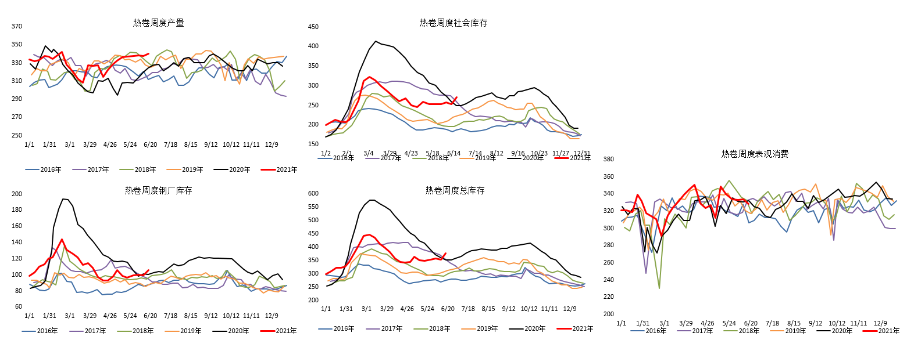
热卷供求：产量增长，消费略降，库存增幅加大

Slide 6
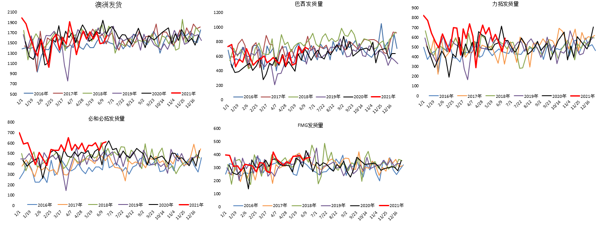
铁矿石供求：澳矿发运恢复，巴西发运量稳定

Slide 7
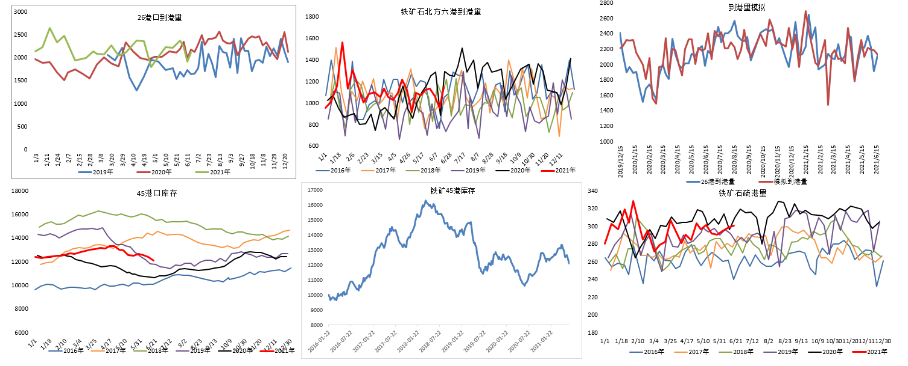
铁矿供求：到港量反弹，港库去库加速，疏港量持续上升

Slide 8
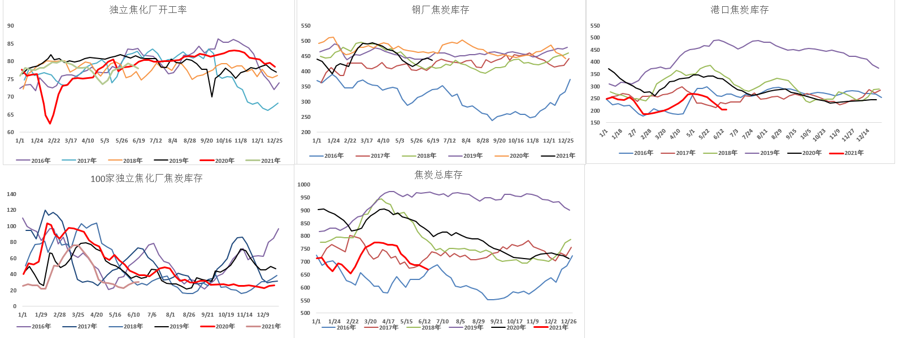
焦炭供求：开工第二周下滑，库存依旧紧张

Slide 9
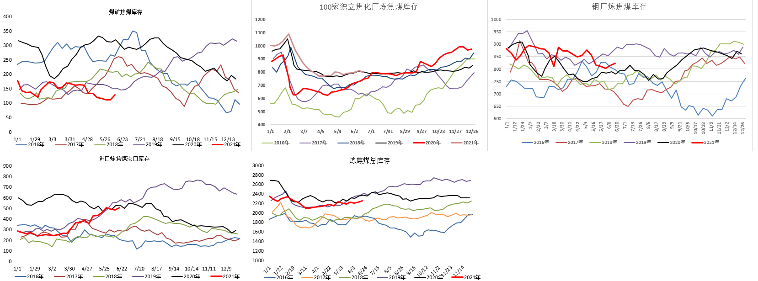
焦煤供求：钢厂持续累库，总库增长但供需偏紧

Slide 10
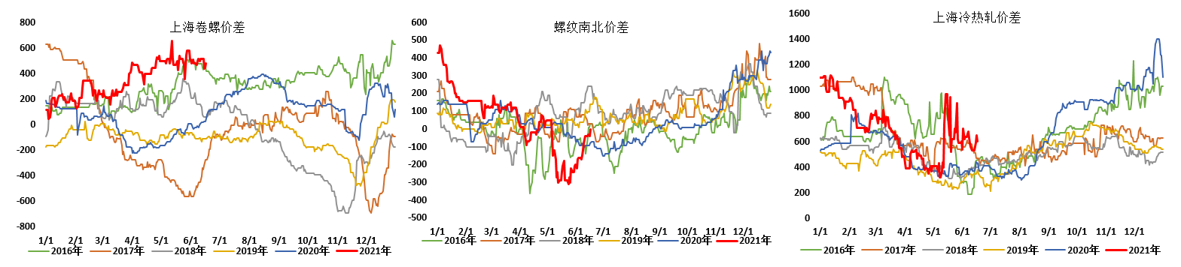
钢材价差：南北价差收缩，卷落差依旧维持高位

Slide 11
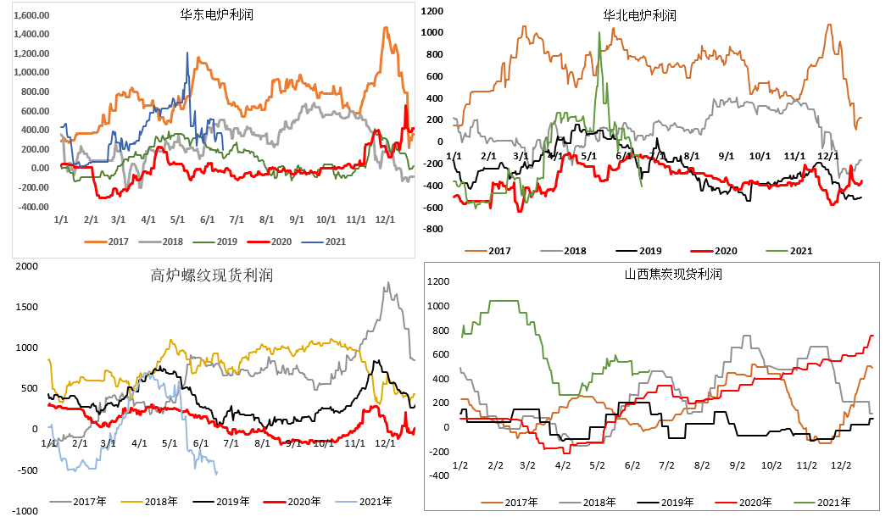
现货利润：螺纹现货利润持续下跌，电炉利润不乐观，焦炭利润尚可

Slide 12
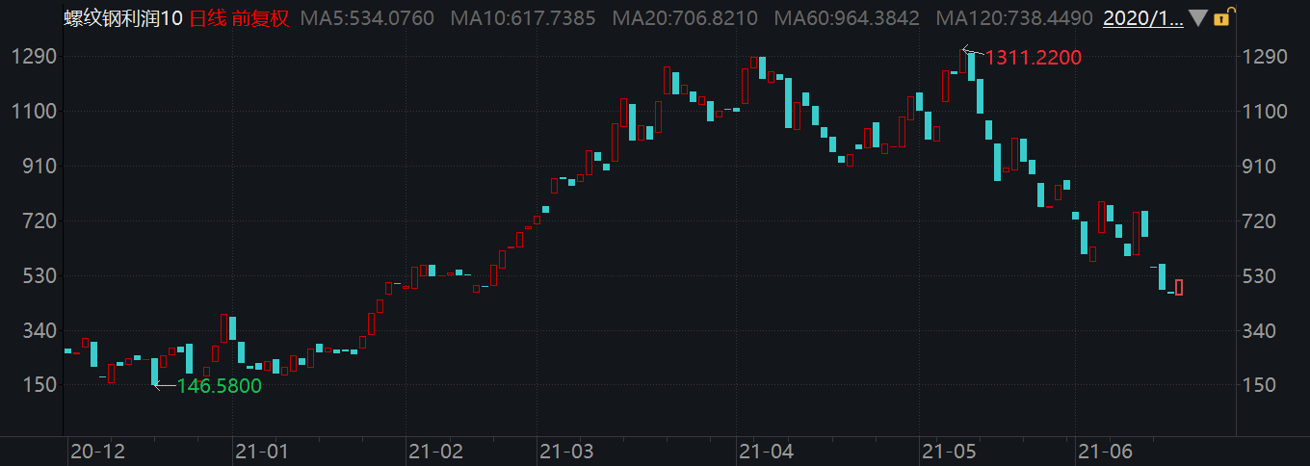
盘面利润：利润持续下滑，等待见底

Slide 13
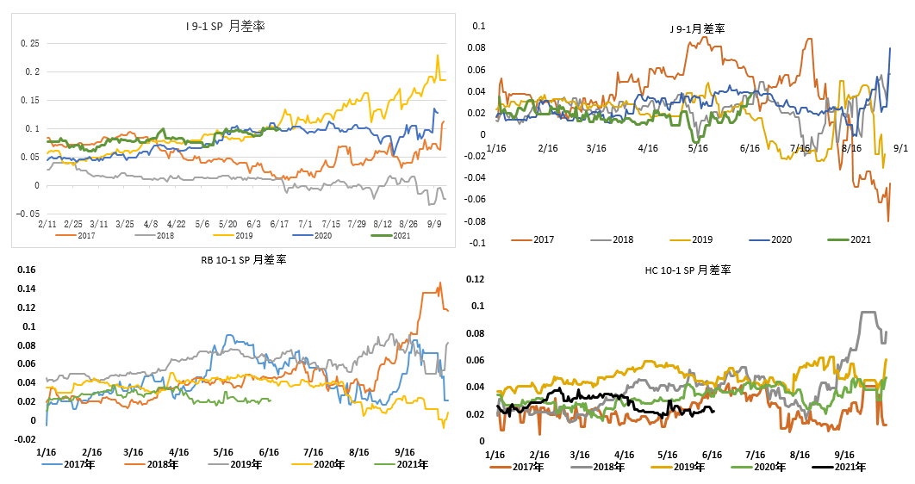
月差：焦炭月差持续上升，其余保持稳定

Slide 14
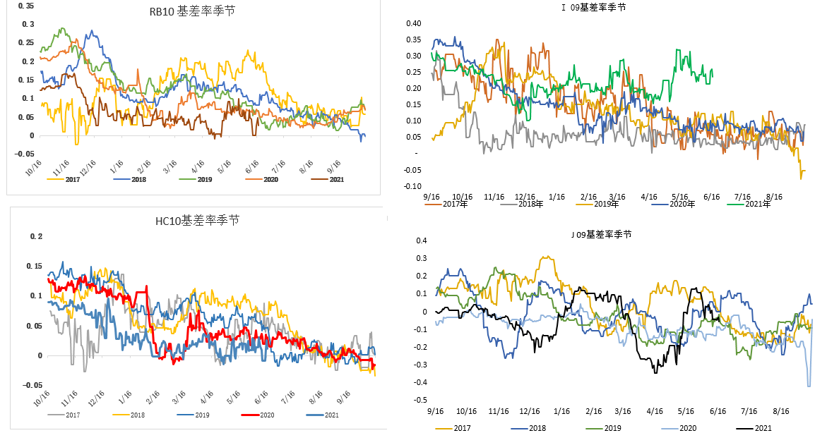
基差：各品种基差相对稳定

Slide 15
免责声明
本报告的信息均来源于公开资料，我公司对这些信息的准确性和完整性不作任何保证，也不保证所包含的信息和建议不会发生任何变更。我们已力求报告内容的客观、公正，但文中的观点、结论和建议仅供参考，报告中的信息或意见并不构成所述品种的操作依据，投资者据此做出的任何投资决策与本公司和作者无关。

Slide 16
谢谢大家的观看
Thanks for watching.

